Slide 2
সবাইকে শুভেচ্ছা

Slide 3
শিক্ষক পরিচিতি
আরিফুর রহমান
সহকারী শিক্ষক
ফেটালিয়া সরকারি প্রাথমিক বিদ্যালয়,
কাপাসিয়া, গাজীপুর।

Slide 4
পাঠ পরিচিতি
শ্রেণিঃ প্রাক - প্রাথমিক
বিষয়ঃ বাংলা
পাঠ শিরোনামঃ বর্ণ থেকে শব্দ শিখি
পাঠ্যাংশঃ অ আ

Slide 5
এই পাঠ শেষে শিক্ষার্থীরা-
৩.২.৮ ধ্বনির প্রতীক (বর্ণ)শণাক্ত করতে পারবে।
৩.২.৯ শব্দ থেকে বর্ণ শনাক্ত করতে পারবে।

Slide 6
চলো, এখন আমরা একটা ভিডিও দেখি

Slide 7
আজ আমরা পড়ব
আ
অ

Slide 8
অ

Slide 9
অ
অজগর

Slide 10
অ
অলঙ্কার

Slide 11
আ

Slide 12
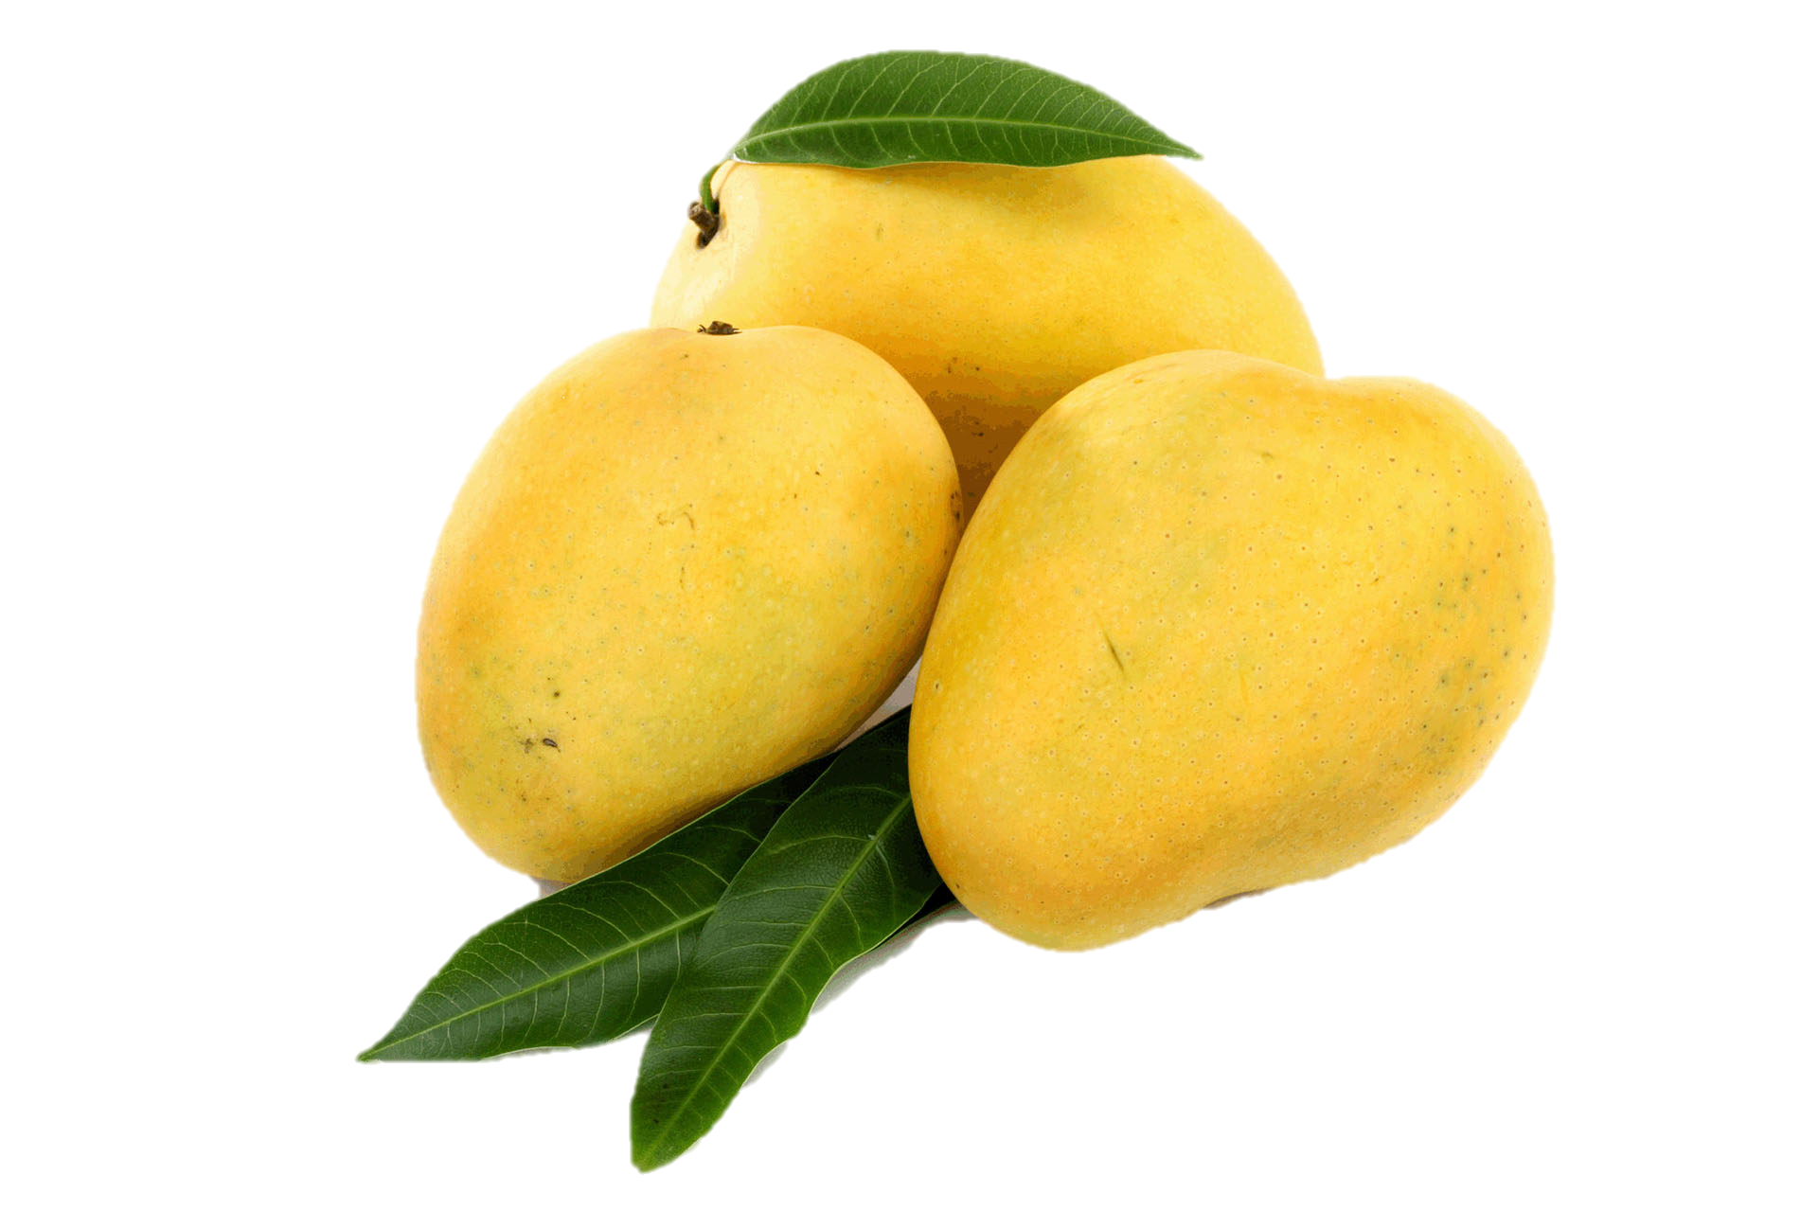
আ
আম

Slide 13
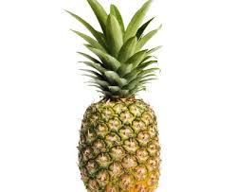
আ
আনারস

Slide 14
শিক্ষকের পাঠ

Slide 15
শিক্ষক এবং শিক্ষার্থীর মিলিত পাঠ

Slide 16
মূল্যায়ন

Slide 17
দলীয় কাজ
শব্দের সাথে বর্ণ দাগ টেনে মিলাই
অ
আতা
আ
অজগর

Slide 18
হারিয়ে যাওয়া বর্ণগুলো লিখি
অলি
অ
…লি
…ম
আ
আম

Slide 19
পাশের বর্ণ দিয়ে যে যে শব্দ শুরু হয়েছে তাতে গোল দাগ দেই
অ
অজ ছাগল অজগর সাবান
আ
বাবা আলো আশা কুকুর

Slide 20
সবাইকে ধন্যবাদ

